Slide 1

Örféttir og áminningar
Kristín Lilja Thorlacius Björnsdóttir
Gæðastjóri Gegnis

Slide 2
Svið 505 deilisvið t
Deilisvið a,g,r,t í sviði 505 eru leitarbær í orðaleit
Deilisvið t er einnig leitarbært í titlaindex og í flettileit
Hugsað að hluta til sem uppbót fyrir svið 740 sem er ekki flettanlegt í Ölmu
Kemur einnig að hluta í stað greiniskráningar á tónlist
Sviði 740 verður ekki eytt í eldri færslum en ekki er ætlast til að nýskráðar bókfræðifærslur innihaldi sviðið
Vilji skrásetjari gera grein fyrir aukatitlum (öðrum en samræmdum titlum (730) eða höfundargreindum titlum (700 $t) skal nota svið 505 $t

Slide 3
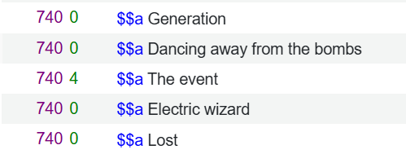
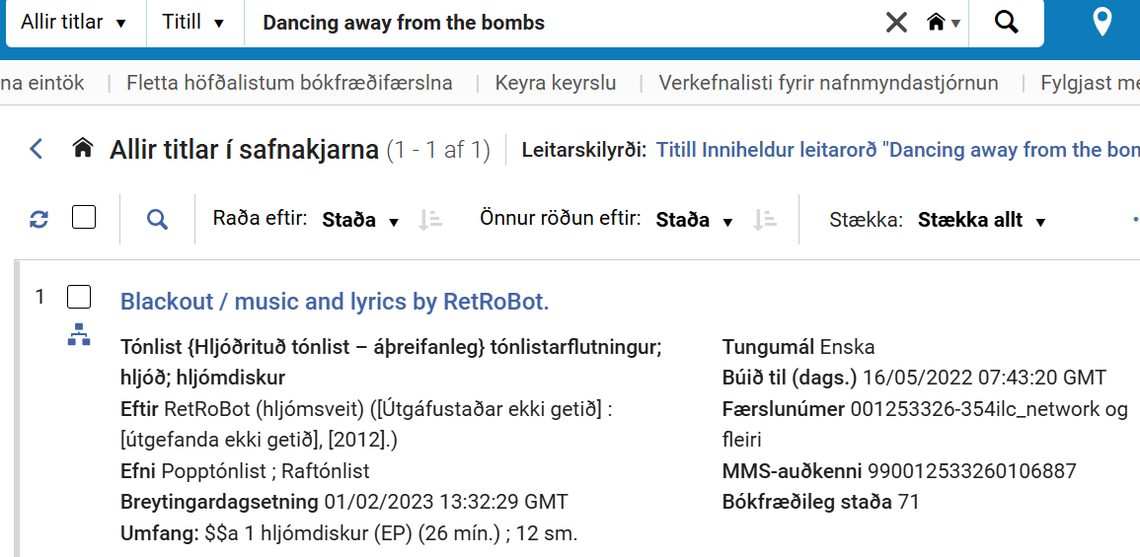

Slide 4
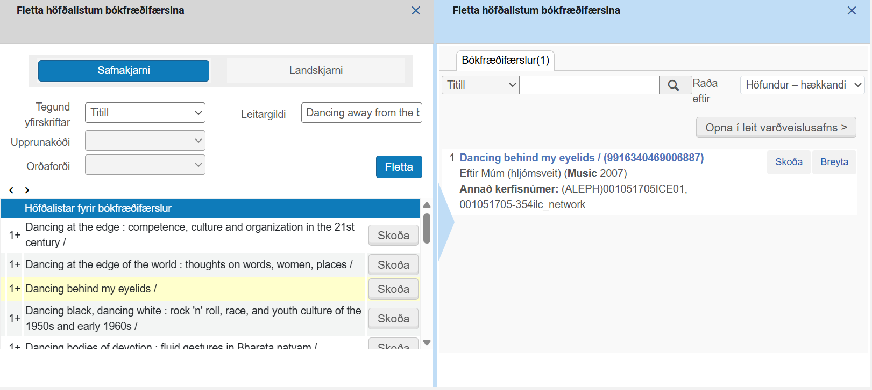

Slide 5
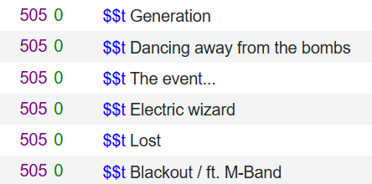
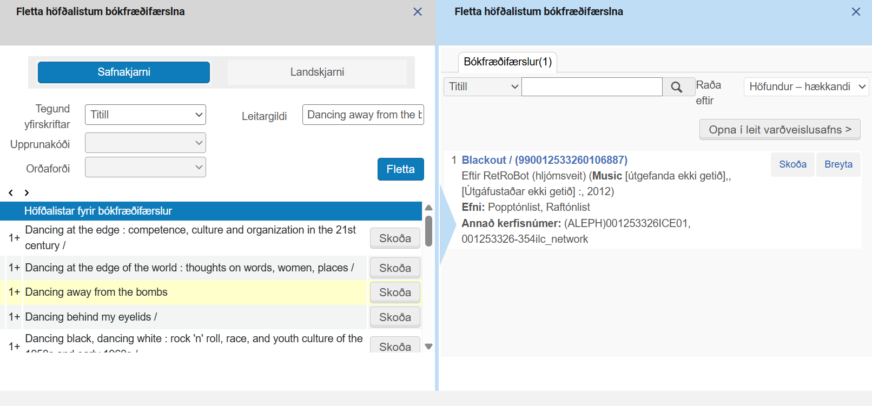

Slide 6
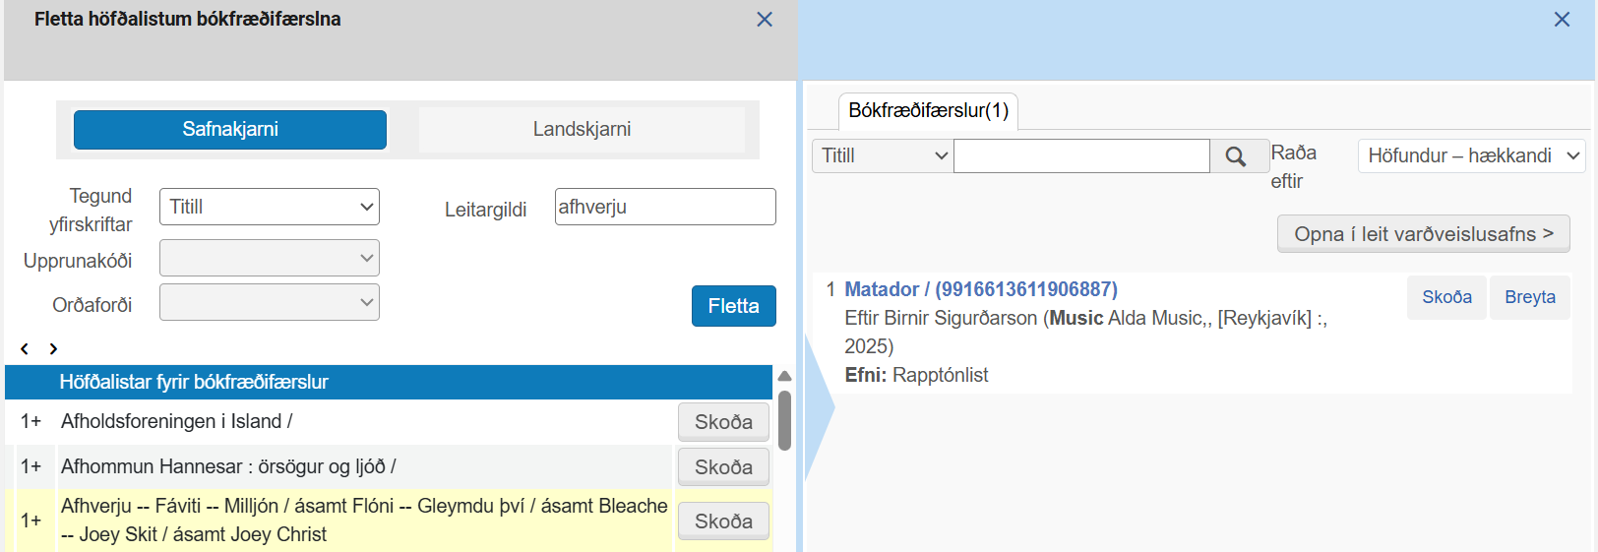
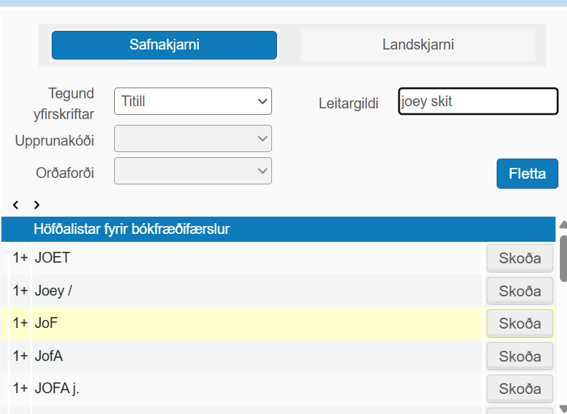

Slide 7
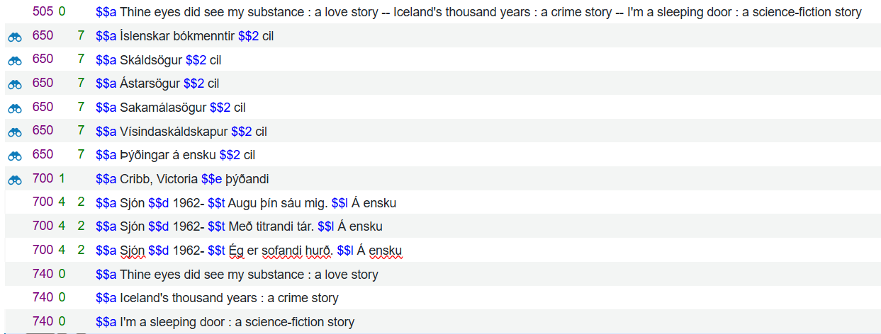
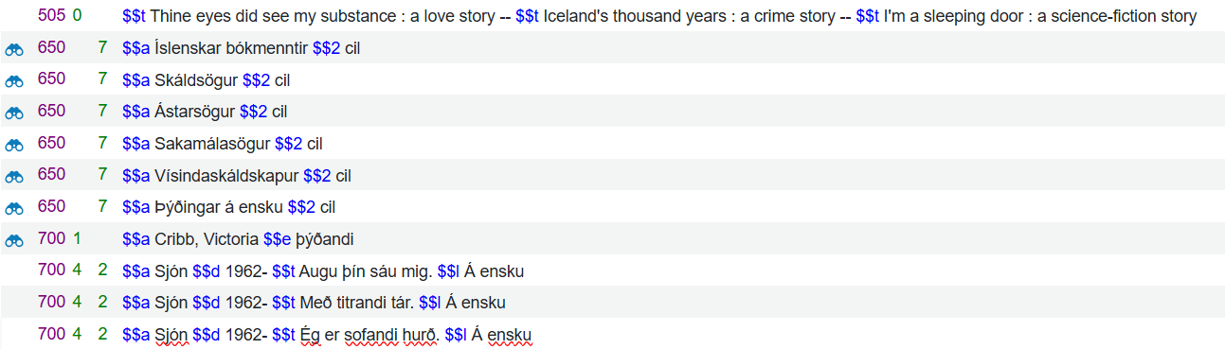

Slide 8
Greinifærslur
Hljóðrituð tónlist er ekki greiniskráð í Gegni. Eldri greinifærslur má enn þá finna í bókfræðigrunninum.
Í lok hvers dags eru gerðar tvær keyrslur sem eru nauðsynlegar fyrir eðlilega birtingu greinifærslna. Annars vegar er gerð keyrsla sem tengir greinifærslu við móðurfærslu og hins vegar er gerð keyrsla sem flytur greinifærslurnar í þá safnakjarna sem við á. Það er því ekki hægt að sjá tengsl milli greinifærslu og móðurfærslu í öllum safnakjörnum fyrr en daginn eftir að færslan var vistuð.
Verklag við greiniskráningu á tímaritsgreinum og bókarköflum sem áður hafa verið gefnir út í öðrum tímaritum/bókum/öðru útgáfuformi:
Gerið ekki nýja færslu fyrir grein/bókarkafla sem þegar hefur komið út í öðru tímariti eða á öðru útgáfuformi (t.d. prentuð grein sem þegar hefur verið gefin út rafrænt og verið skráð þannig). Komi bókarkafli/tímaritsgrein/stakt lag í albúmi út á fleiri en einu útgáfuformi er upprunaleg skráningarfæsla fyrir kafla/grein/lag uppfærð.

Slide 9
Nýju 773 sviði er bætt við í færsluna. Það skal innihalda eftirfarandi deilisvið:
$t fyrir titil nýju móðurfærslunnar
$g fyrir staðsetningu innan nýju móðurfærslunnar
$w fyrir færslunúmer nýju móðurfærslunnar
$x eða $z fyrir ISSN eða ISBN nýju móðurfærslunnar eins og við á
Svið 337 og 338 eru fjarlægð ef greinifærslan er birt bæði á prenti og rafrænt
Svið 007, LDR og 008 eru látin standa óbreytt

Slide 10
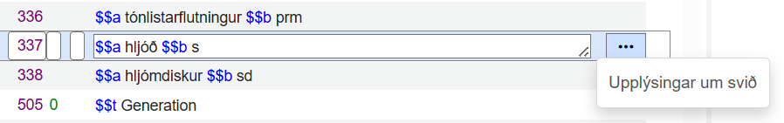
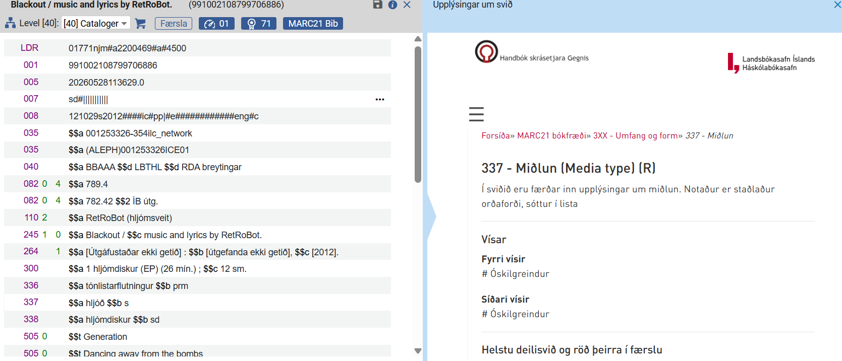
Handbók skrásetjara Gegnis

Slide 11
Sóttar færslur
Ekki er leyfilegt að sækja færslur í erlenda bókfræðigrunna og vista þær í Gegni án þess að fara yfir þær og aðlaga að þeim kröfum sem eru gerðar í Gegni.
Alla jafna gilda sömu reglur um innfluttar færslur og þær sem frumskráðar eru í kerfinu - þær skulu skráðar skv RDA skráningarreglum í samræmi við ákvarðanir skráningarráðs Gegnis. Á þessu eru nokkrar undantekningar
Sjá gátlista í Haski: https://hask.landsbokasafn.is/index.php?page=sottarfaerslur

Slide 12
Skemmri skráningar
Landsbókasafn notar skemmri skráðar færslur til þess að koma efni í ferli innanhúss.
Starfsfólk í aðföngum býr til stuttar færslur út frá færslusniði og pantar svo efnið og tengir forða og eintök.
Síðan fer viðfangið í skráningu þar sem færslan er kláruð.
Almennt séð líður ekki langur tími frá því að skemmri skráning er sett inn í kerfið þangað til færslan er fullskráð
Þetta getur þó verið breytilegt sérstaklega á álagstímum eða þegar verið er að panta bækur sem eru lengi að berast
Færslurnar í Gegni eru sameign okkar allra
Sá skrásetjari sem kemur fyrst að skemmri skráðri færslu fullskráir færsluna alveg eins og að sá skrásetjari sem kemur fyrst að óskráðu viðfangi skráir það.

